Slide 1
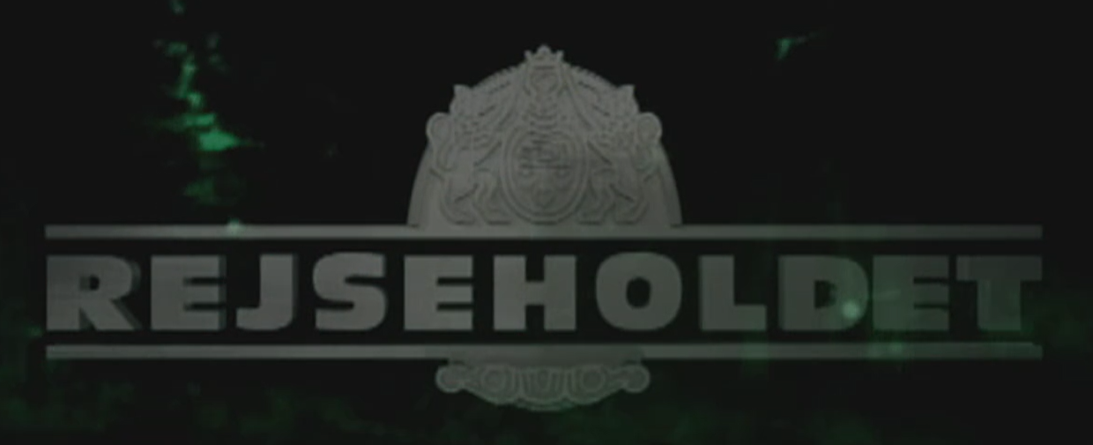
DR (2000-2004)
- Man jagter et bæst, som viser sig at være et menneske.
Notes:
Idéen om en krimiserie omhandlende og inspireret af den danske drabsefterforskningsenhed 'Rigspolitiets Rejsehold’.

Slide 2
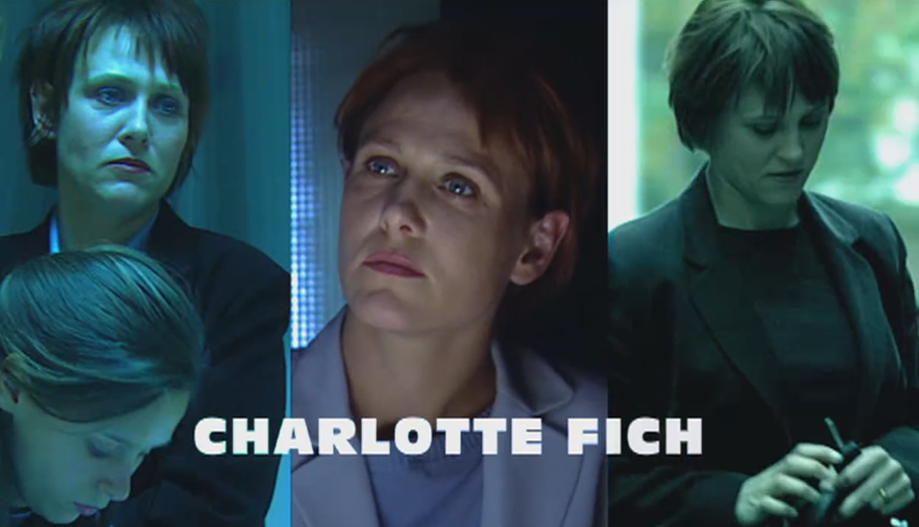
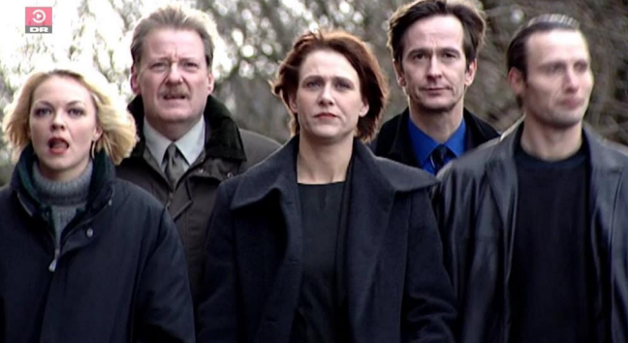
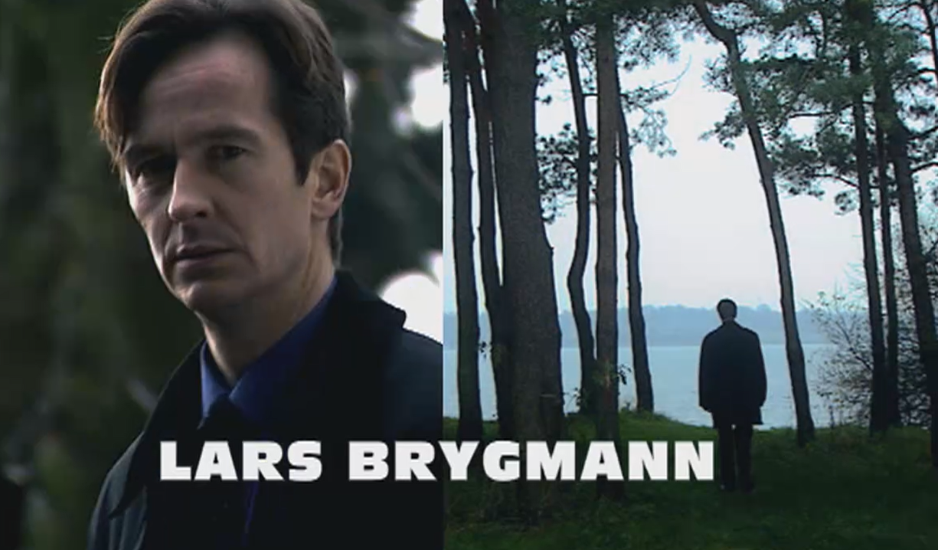
Titelsekvensen
Persongalleriet.
(Rejseholdet: 2:27)
(Rejseholdet: 2:36)

Slide 3
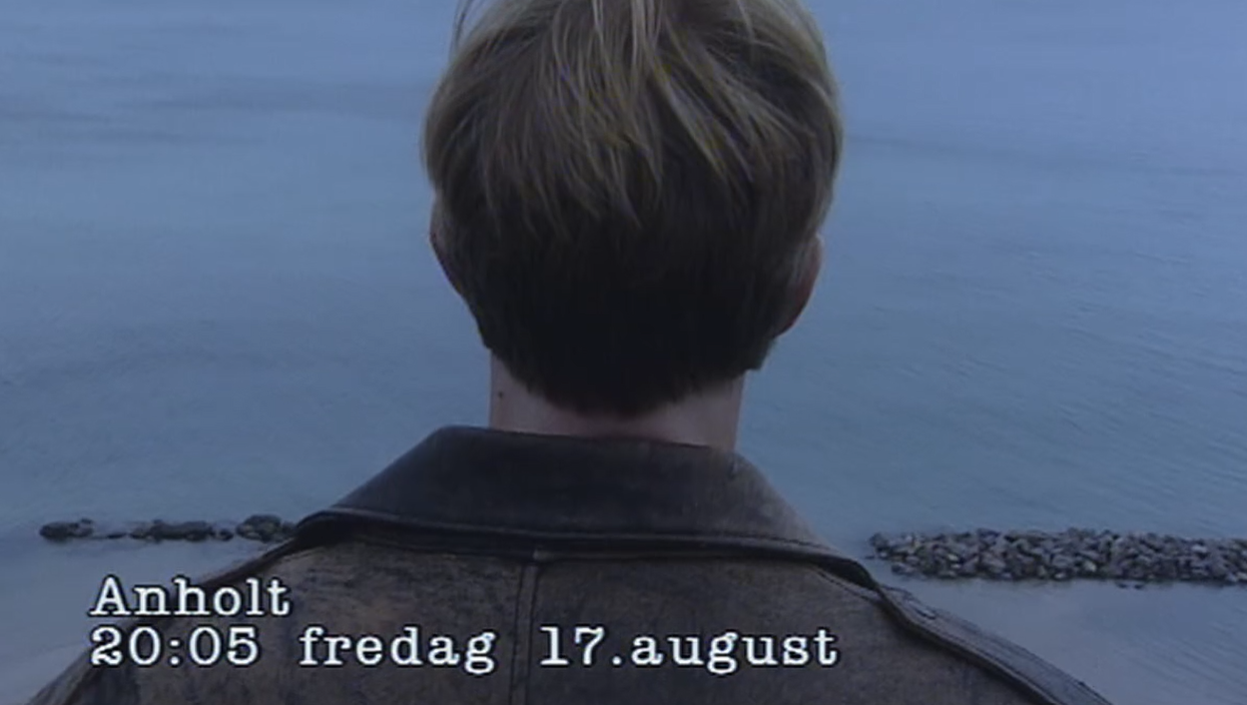
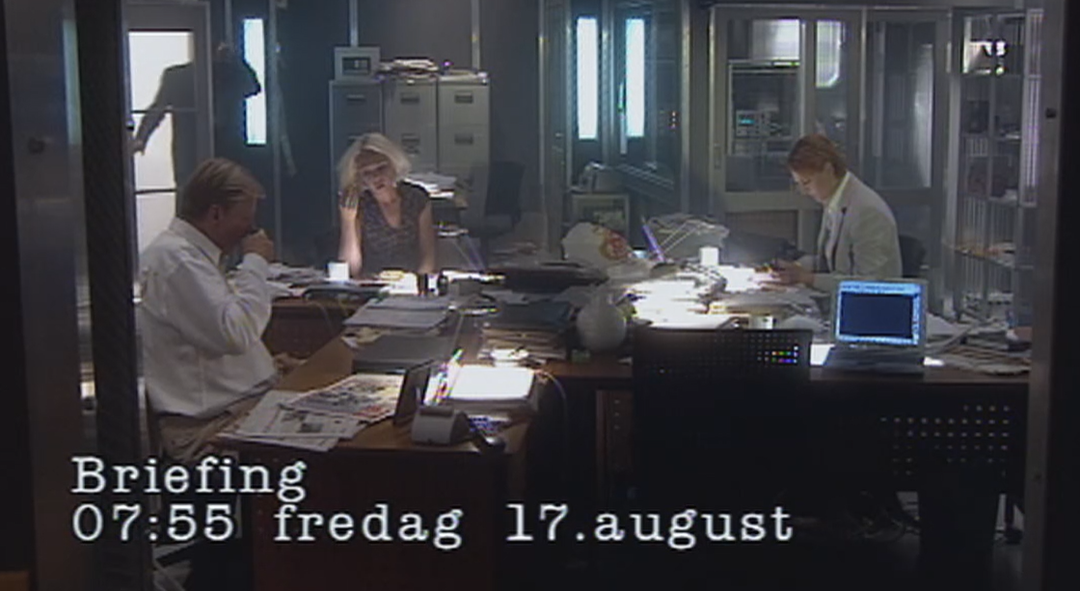
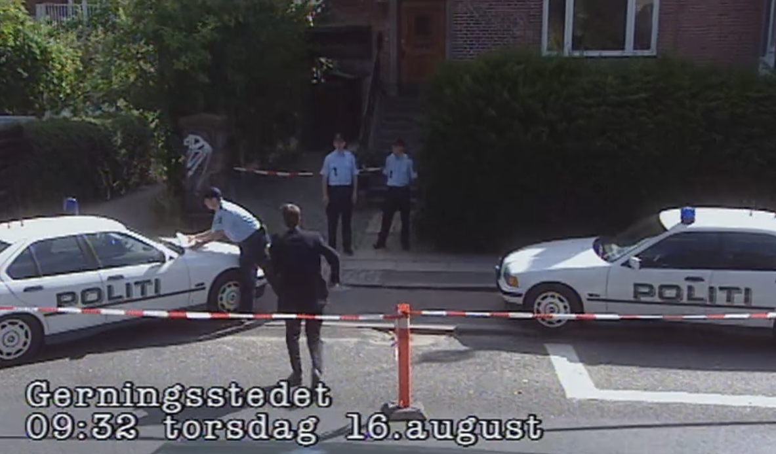
Steder
Man fremhæver miljøet for den enkelte scene.
Faktakoder: teksten, hvor og hvornår denne specifikke scener finder sted. → Det skaber en troværdighed i billedet.
Establishing shot:

Slide 4
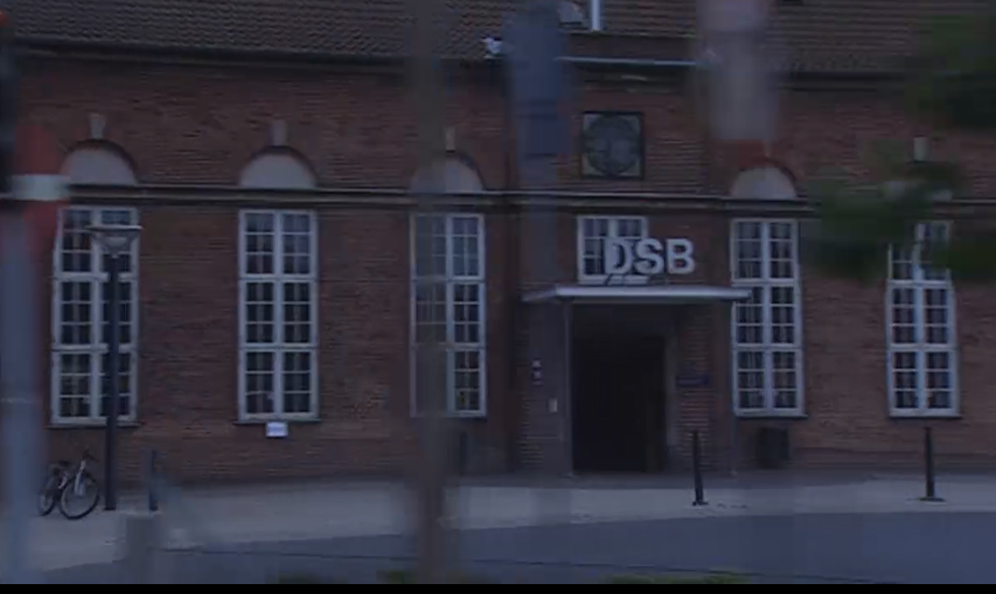
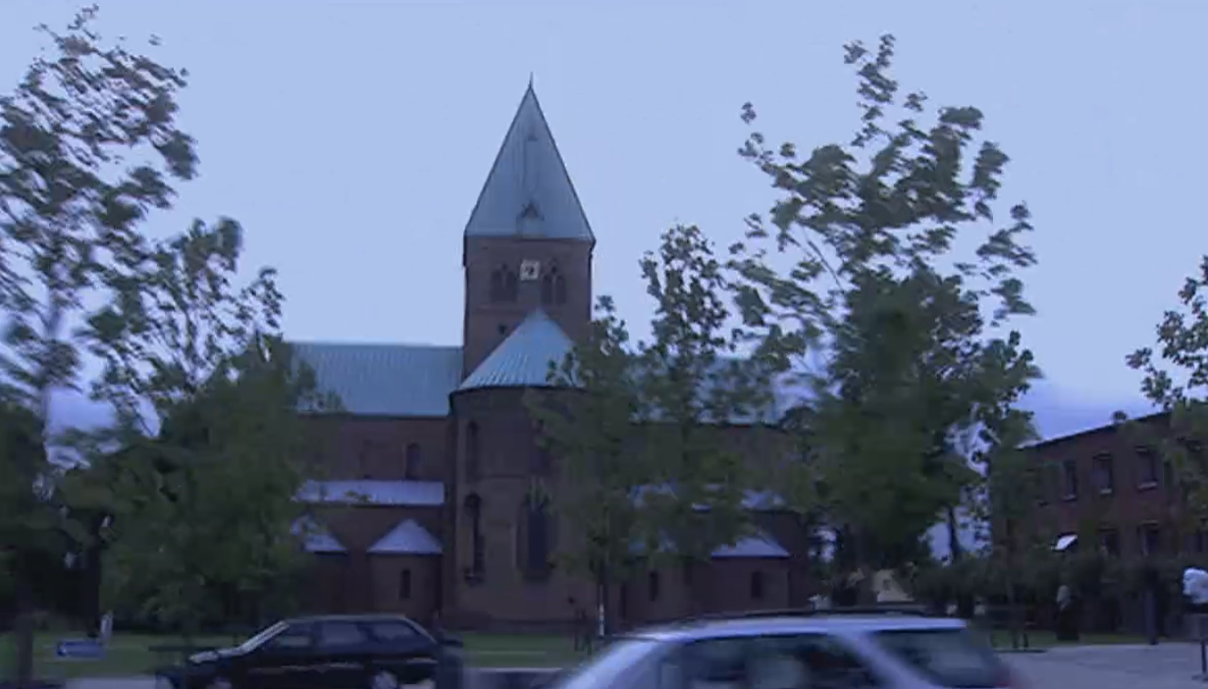
Transportscenerne
Mellem scenerne er der transportscener, der er med til at fremhæve miljøet. → Realisme.
(Rejseholdet: 19:28- 19:36)

Slide 5
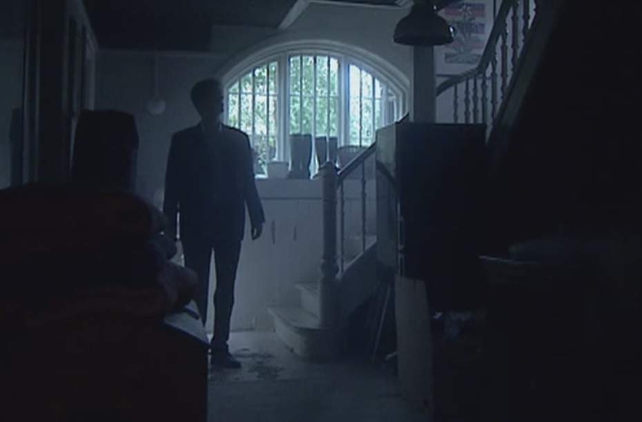
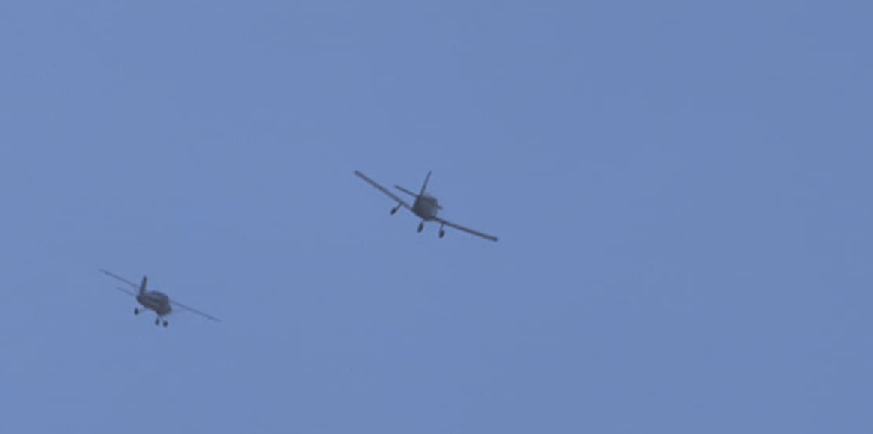
Lydeffekter
Asynkron lyd: Man har lydeffekter for at skabe spænding i de enkelte scener. → Det fremhæver dystre scener.
Underlægningsmusik, der skaber melankoli.
Flyvescenen: Voiceover (Johnny Olsen). Han taler henover billederne til Fischer →Trommelyde skaber dynamik og gør det hele hektisk.
(Rejseholdet: 50:45)
(Rejseholdet: 16:50)

Slide 6
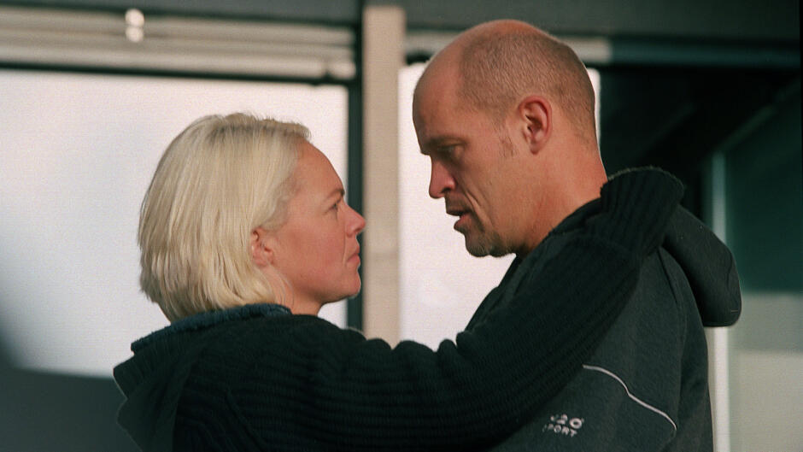
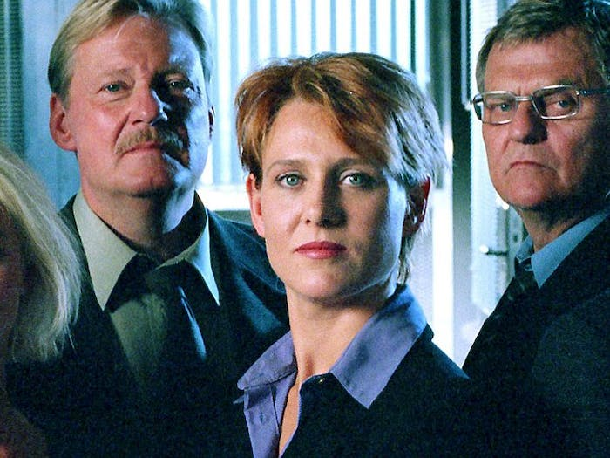
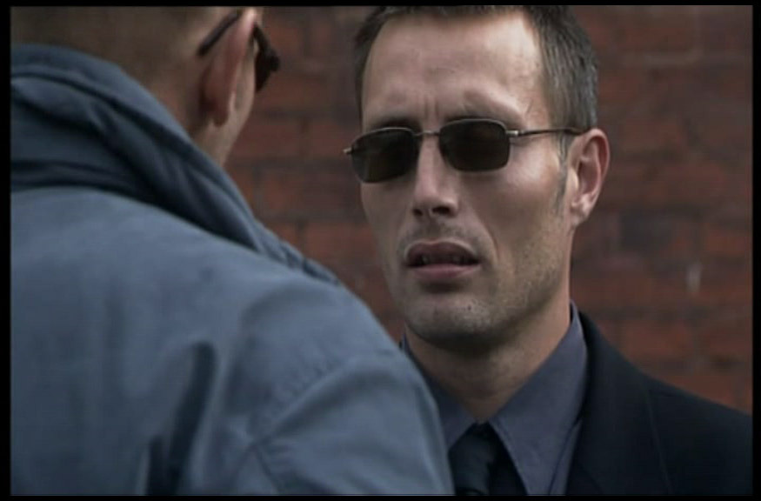
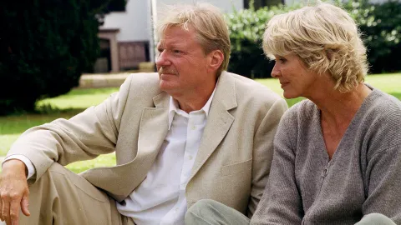
Det andet
Man kommer helt tæt på personernes i serien.
Vi kommer tæt på Ingrids privatliv.
Ultranærbilleder el. nærbilleder af Ingrid =indtryk af følelser
Notes:
Er Ulf Ingrids far?
Johnny og Fischer til fodboldkamp.
IP og Kirstens forhold: alkoholmisbrug.
Gaby og Johnnys parforhold. – De skal giftes.

Slide 7
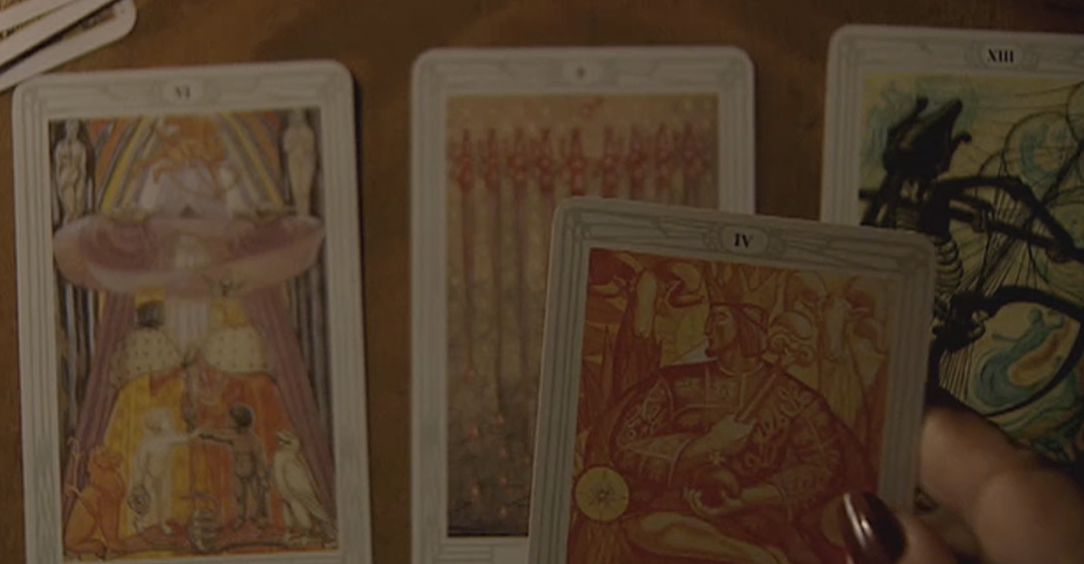
Suspense:
En læsning af tarokkortene.
De elskende (el. en kvinde der står ml. to mænd)
Grusomhed (Forholdet har udviklet sig til det grusomme)
Døden: at forholdet skal afsluttes
Kejseren: lovens giver og vogter – nogen har noget ondt i sinde.
Med andre ord:
Olaf, Marie og David Hansson.
Incestforhold mellem Olaf og Marie.
Døden: Marie ville afslutte forholdet (fortalte hendes psykolog)
Kejseren: David Hansson, Maries mand, afslutter Olaf og Maries forhold, idet han dræber dem begge samt datteren Therese.
(Rejseholdet, 1:24)

Slide 8
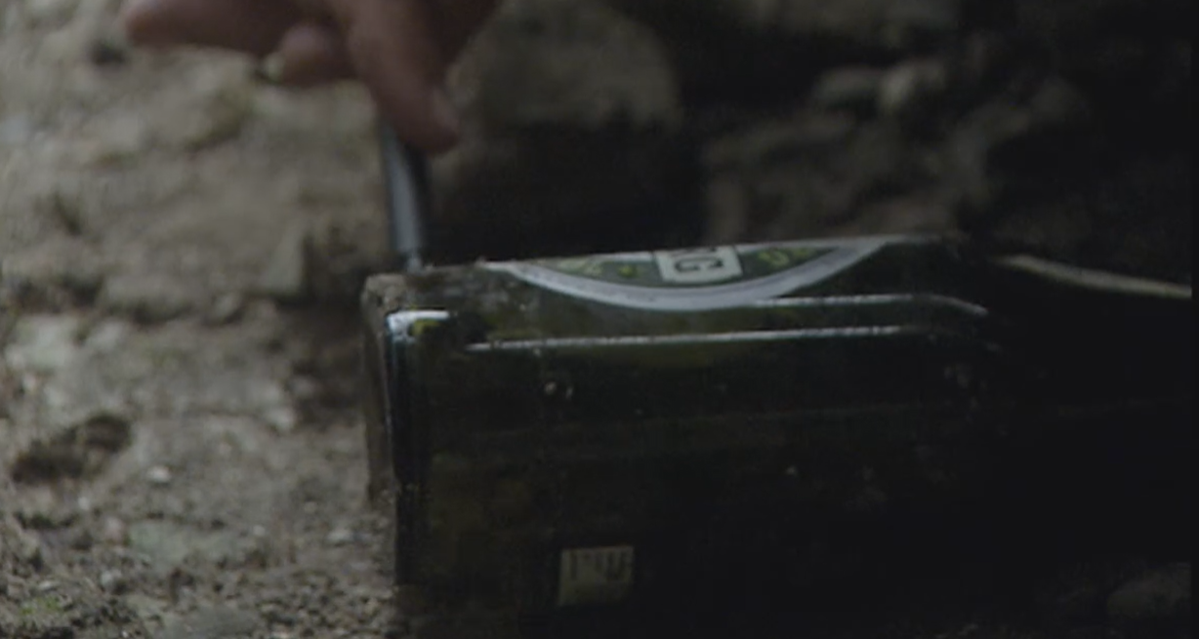
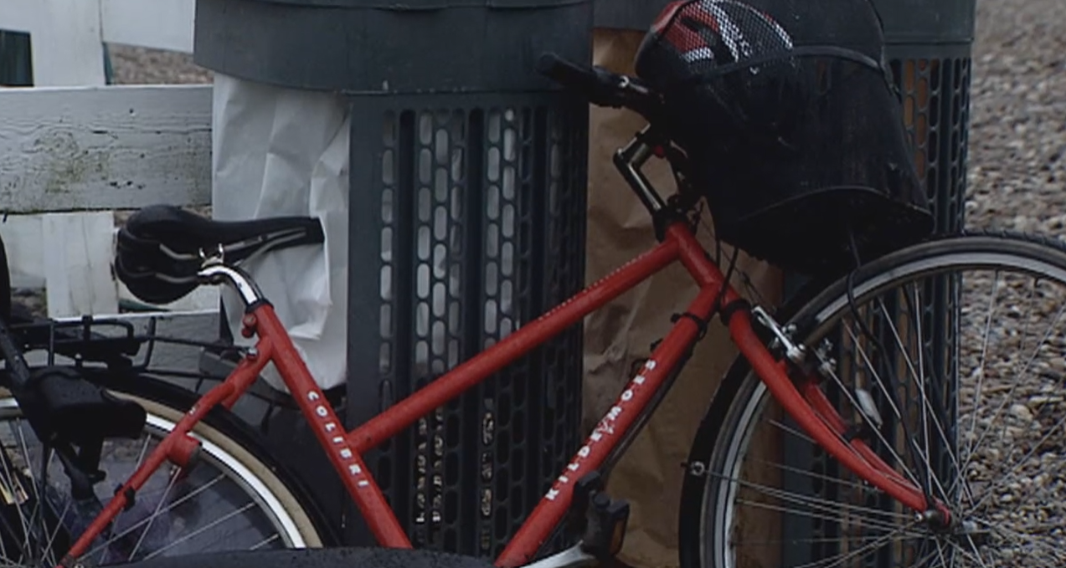
Suspense:
En kvinde fortæller Fischer, at hendes cykel er blevet stjålet.
En rød Kildemoes cykel.
På stedet hvor cykel er forvundet, finder Fischer den tomme ølflaske.
(Rejseholdet 40:57)
(Rejseholdet 40:00)
Notes:
Tiltning: Bevægelse oppefra og ned → Cyklen. Cyklen er efterladt ved flyvepladsen.

Slide 9
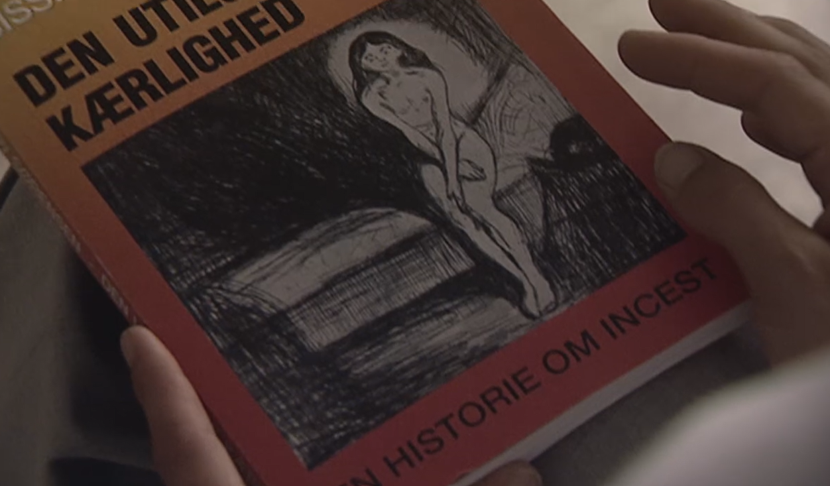
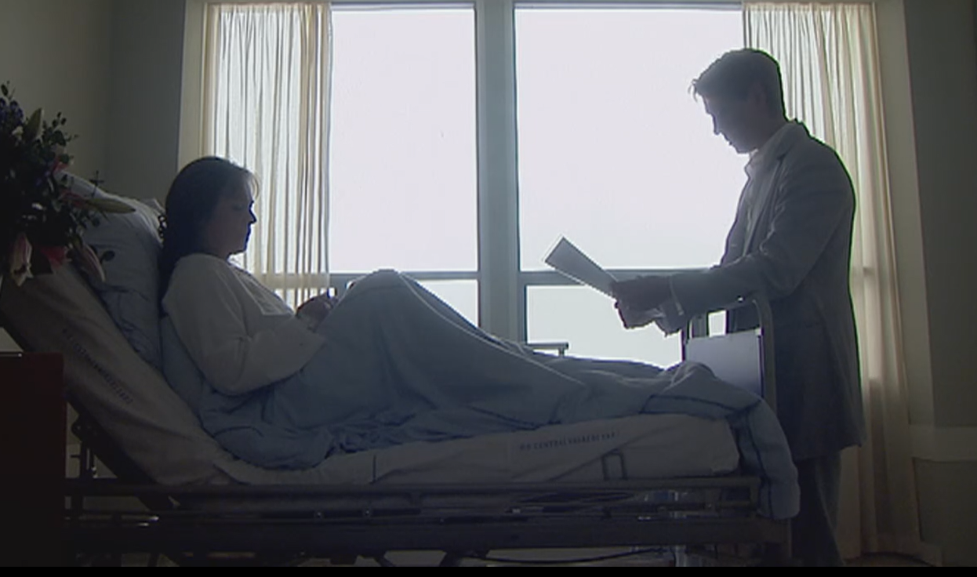
Suspense:
Sissi Skov Sørensen og hendes forfatterskab.
Bogen viser sig til sidst at være en selvbiografi over hendes eget liv.
(Rejseholdet 22:54)
(Rejseholdet 54:30)

Slide 10
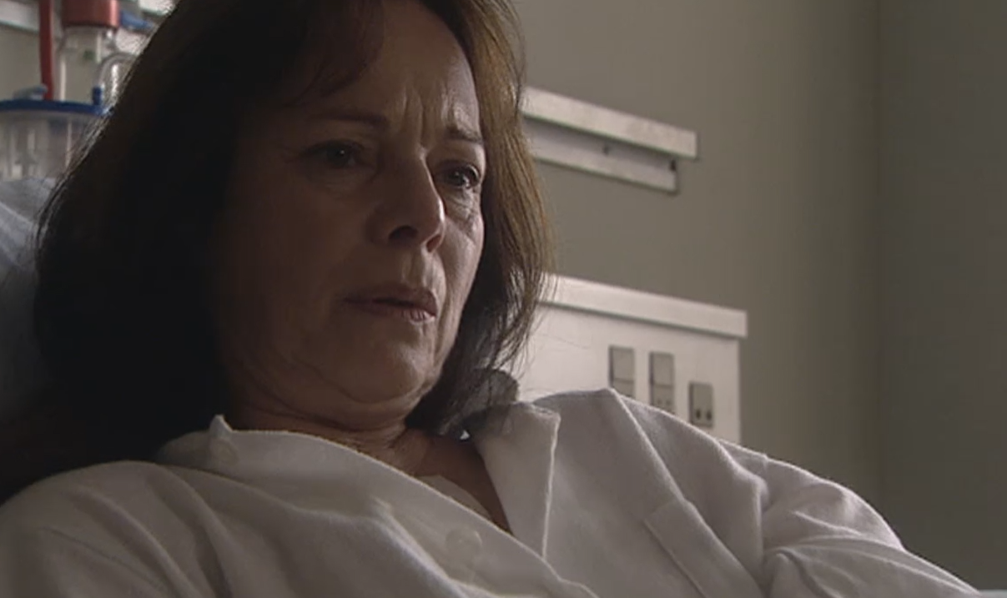
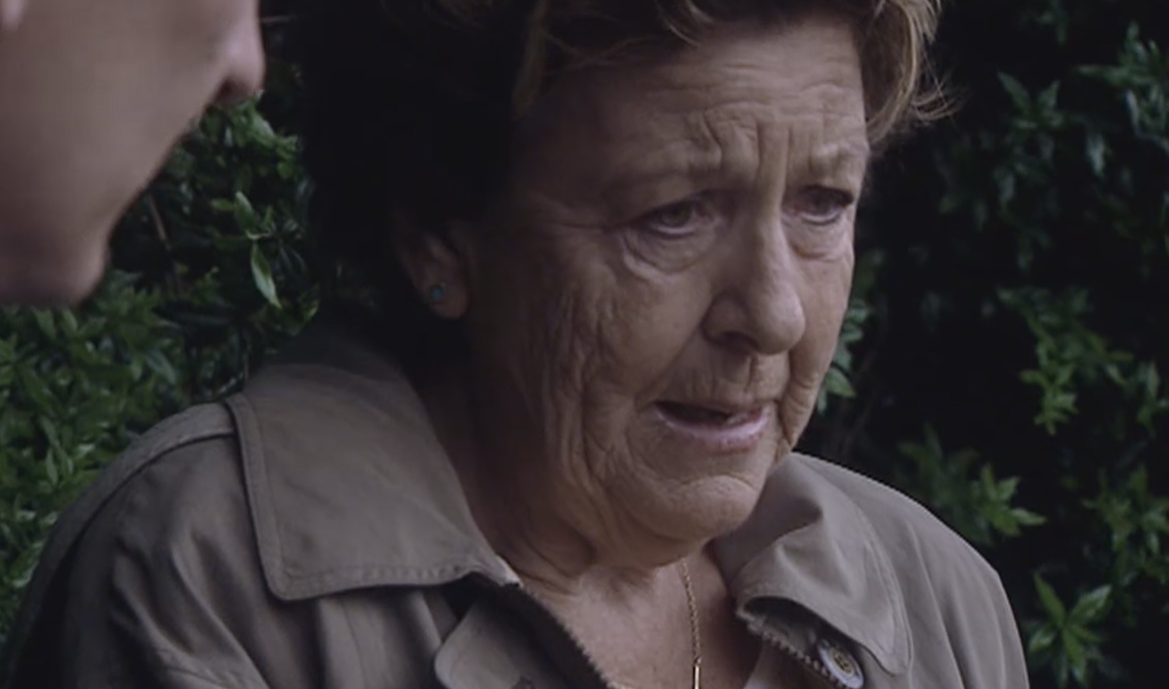
Kamerabevægelse
Zoom:
Ingrid afslører, at Sissis datter, Marie har været sammen med en mand kort før sin død.
La Cour taler med hushjælperen igen, der kan afsløre, at Olaf misbrugte sin datter seksuelt.
Kameraets zoomes ind på hendes ansigt i et ultranærbillede.
(Rejseholdet 24:41-24:45)
(Rejseholdet 33:18-33:39)

Slide 11
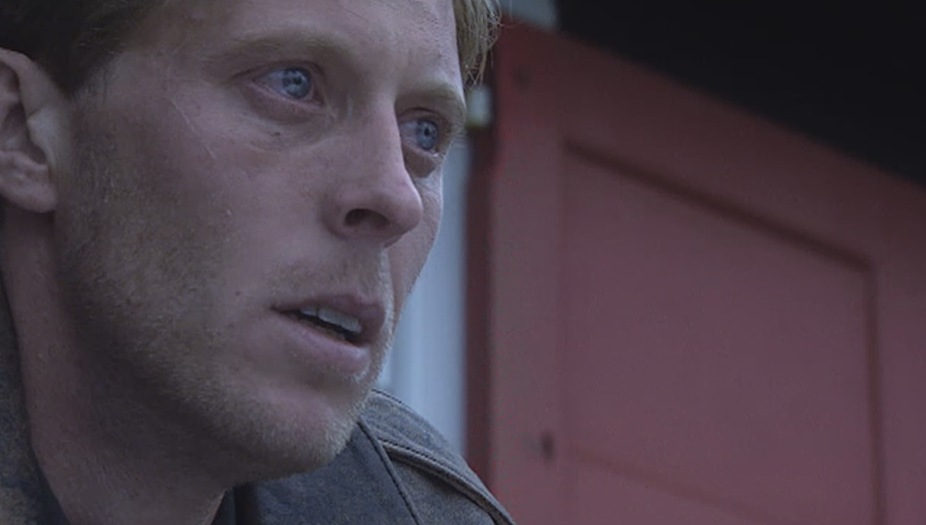
Afsløring
David Hansson (svigersønnen) er gerningsmanden.
Svigersønnen har været soldat i flyvevåbnet.
Fingeraftryk på ølflaske + den røde Kildemoes-cykel.
Tarokkortene stemmer overens med denne afsløring.
(Rejseholdet: 48:19)

Slide 12
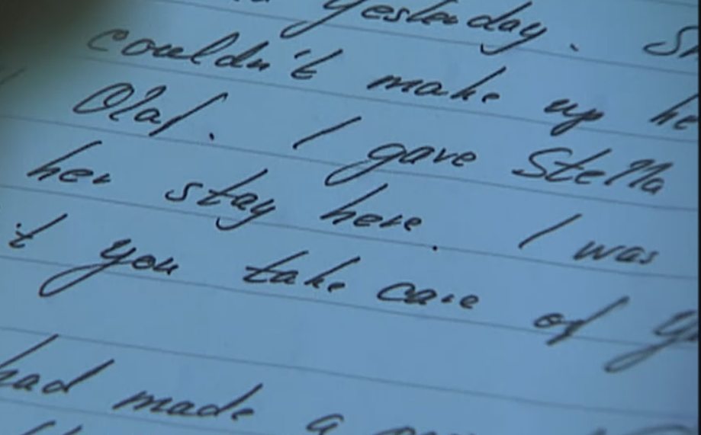
Afskeds – og tilståelsesbrevet
Fiktionskode: Voiceover (David Hansson) læser tilståelsen op samt vi får et indblik i sagens kerne (52:57).

Slide 13
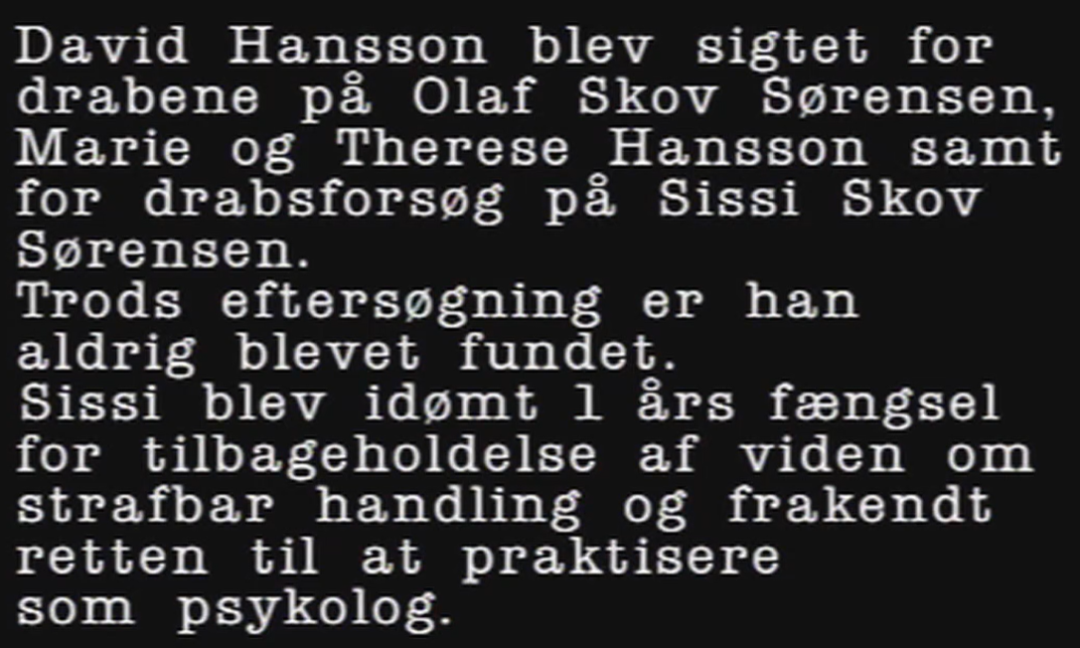
Domsafsigelse
Faktakode: Man sammenligner sagen med straffe fra den danske lovgivning.
Notes:
(56:59)

Slide 14
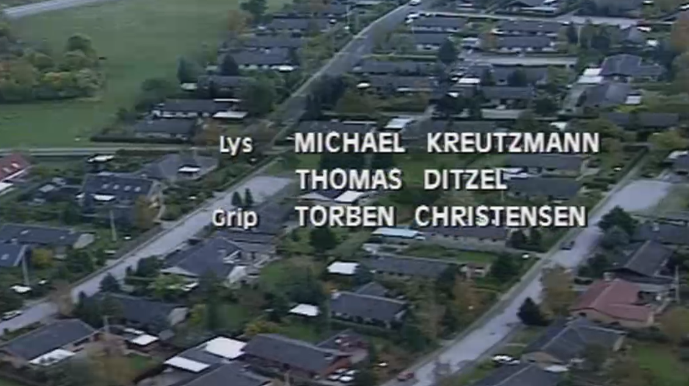
Outro
Soundtrack til Rejseholdet afspilles.
Droneskud fra luften. → Denne afslutning støtter op om, at gerningsmænd der begår drab, viser sig at være mennesker.
(Rejseholdet: 57:00-57:50)
Notes:
(

